Slide 1
信息隐藏技术实验二
wav媒体文件格式分析
2111454 李潇逸
2111876 梅骏逸
2110049 张刘明
2112474 王志远
2111282 李佳豪

Slide 2
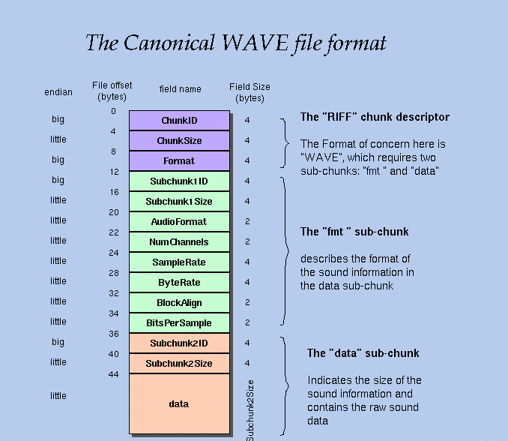
实验原理-wav文件格式
采用RIFF（Resource Interchange File Format，资源互换文件格式）结构，并符合RIFF规范
占用的磁盘空间相对较大（每分钟的音乐大约需要12MB磁盘空间）
多用于存储简短的声音片段，也更易用于隐藏数据

Slide 3
实验原理-wav文件头
WAV文件的头部包含了文件的基本信息，其中包括文件格式、音频数据的编码方式、采样率、声道数等。
WAV文件头的结构如下：
- 文件标识符（4字节）：WAV文件的头部通常以字符串"RIFF"开始，表示文件的格式。
- 文件大小（4字节）：以字节为单位表示整个WAV文件的大小，包括头部和数据部分。
- 文件格式（4字节）：以字符串"WAVE"表示该文件是一个WAV文件。
- 格式块标识符（4字节）：以字符串"fmt "表示格式块的开始。
- 格式块大小（4字节）：表示格式块的大小，通常为16字节。
- 音频格式（2字节）：表示音频数据的编码格式，一般为PCM（脉冲编码调制）编码。
- 声道数（2字节）：表示音频数据的声道数，常见的值有单声道（Mono）和立体声（Stereo）。
- 采样率（4字节）：表示每秒采样的样本数，以赫兹（Hz）为单位。
- 数据传输速率（4字节）：表示每秒传输的数据量，以字节为单位，通常等于采样率乘以采样大小除以8。
- 数据块对齐（2字节）：表示每个采样的字节数，通常为声道数乘以采样大小除以8。
- 位深度（2字节）：表示每个样本的位数，即每个采样的量化位数，通常为8位、16位、24位或32位。
- 数据块标识符（4字节）：以字符串"data"表示数据块的开始。
- 数据块大小（4字节）：表示数据块的大小，即音频数据的长度，以字节为单位。

Slide 4
实验原理-LSB算法
LSB算法，即最低位隐藏算法，利用了媒体文件的最低有效位（即最不显著位）来隐藏数据，因为修改最低有效位对媒体文件的表现效果影响较小，很难被察觉到。
LSB算法的基本原理如下：
选择载体音频文件：选择一个用作载体的WAV音频文件，即需要隐藏图像数据的音频文件。
将图像数据转换为二进制流：将需要隐藏的图像数据转换为二进制流。这通常涉及到将图像的像素值转换为二进制形式。
将二进制流嵌入到音频文件中：将图像数据的二进制流逐位嵌入到载体音频文件的采样数据中。LSB算法通常会修改音频文件中每个采样数据的最低有效位（即最不显著位），将图像数据的二进制位嵌入其中。这样做的目的是尽量减少对音频文件音质的影响，因为最低有效位的修改对音频质量的影响最小。
生成带有隐藏图像数据的新音频文件：将嵌入了图像数据的音频采样数据写入一个新的WAV文件中。
提取隐藏的图像数据：接收者可以通过读取带有隐藏图像数据的WAV文件，并提取每个采样数据的最低有效位，从而获取隐藏在音频文件中的图像数据。

Slide 5
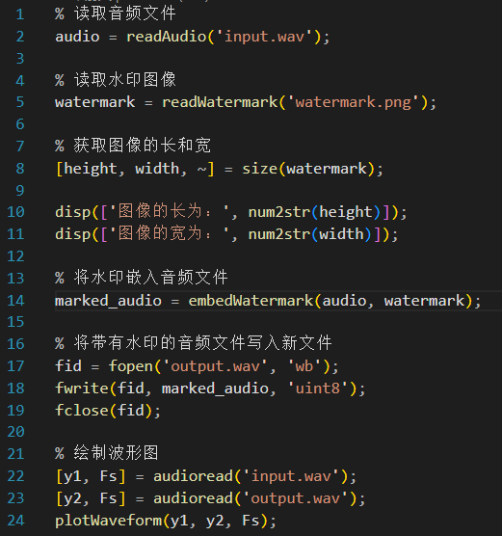
信息隐藏
1. 通过 readAudio 函数读取输入的音频文件 'input.wav'，并将其存储在变量 audio 中。
2. 通过 readWatermark 函数读取水印图像文件 'watermark.png'，并将其存储在变量 watermark 中。
3. 使用 size 函数获取水印图像的长和宽，并将其打印输出。
4. 调用 embedWatermark 函数将水印嵌入到音频文件中。该函数将音频文件中的部分字节用来存储水印信息。
5. 使用 fopen 函数创建一个新的文件 'output.wav'，并使用 fwrite 函数将带有水印的音频数据写入该文件中。最后使用 fclose 函数关闭文件。
6. 使用 audioread 函数读取原始音频文件 'input.wav' 和带有水印的音频文件 'output.wav'，并将它们的波形数据分别存储在变量 y1 和 y2 中，采样率存储在变量 Fs 中。
7. 使用 plotWaveform 函数绘制原始音频文件和带有水印的音频文件的波形图，以便比较它们的波形特征。

Slide 6
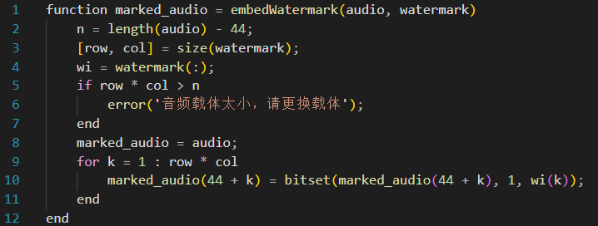
信息隐藏
n = length(audio) - 44;：计算音频文件中采样数据的总数，去除了44个字节的文件头信息，这是WAV文件的标准格式，因此44个字节不包含在音频数据中。
[row, col] = size(watermark);：获取水印图像的行数和列数。
wi = watermark(:);：将水印图像转换为一个列向量，以便于后续处理。
if row * col > n：检查水印图像的大小是否超过了音频文件中可用的采样数据数量。如果超过了，则抛出错误，因为无法将水印嵌入到音频文件中。
marked_audio = audio;：创建一个新的音频数据副本，以便在其中嵌入水印。
for k = 1 : row * col：对于水印图像中的每个像素，进行以下操作：
marked_audio(44 + k) = bitset(marked_audio(44 + k), 1, wi(k));：将水印图像的二进制数据嵌入到音频文件的采样数据的最低有效位中。通过bitset函数，将水印数据的每一位替换掉音频数据的最低有效位，这样可以保证嵌入水印后的音频数据对人耳基本无感知。

Slide 7
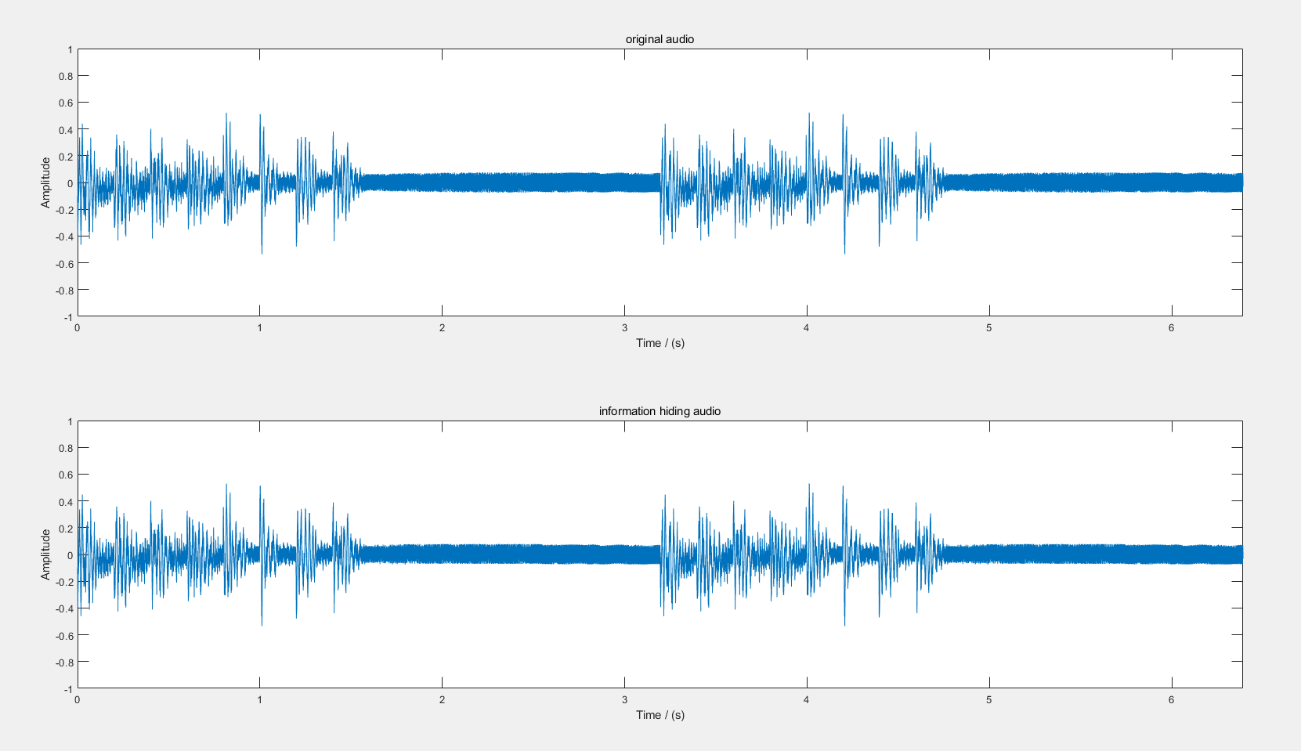

信息隐藏

Slide 8
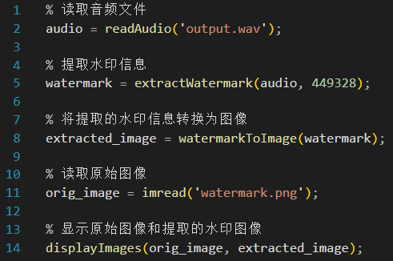
信息提取
1. 通过 readAudio 函数读取带有水印的音频文件 'output.wav'，并将其存储在变量 audio 中。
2. 调用 extractWatermark 函数从音频文件中提取水印信息。在该函数中，根据已知的水印信息长度（此处为 449328=506*888）来提取水印数据。
3. 使用 watermarkToImage 函数将提取的水印信息转换为图像。该函数将水印信息按照图像的长和宽重新排列，并返回提取的水印图像。
4. 通过 imread 函数读取原始水印图像文件 'watermark.png'，并将其存储在变量 orig_image 中。
5. 使用 displayImages 函数显示原始水印图像和提取的水印图像。这里可以对比两幅图像，验证提取水印的准确性。

Slide 9

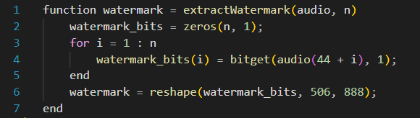
信息提取
watermark_bits = zeros(n, 1);：创建一个长度为n的零向量，用于存储从音频文件中提取的水印位。
for i = 1 : n：对于音频文件中的每个采样数据，进行以下操作：
watermark_bits(i) = bitget(audio(44 + i), 1);：提取音频数据的最低有效位，即水印位，并将其存储在watermark_bits向量中。
watermark = reshape(watermark_bits, 506, 888);：将水印位重新整形为水印图像的大小。这里的506和888分别是水印图像的行数和列数。

Slide 10
谢谢

